Slide 1

CHÀO MỪNG QUÝ THẦY CÔ GIÁO VÀ CÁC EM
Môn: Ngữ Văn 7
Tổ : Ngữ văn – Lịch sử và Địa lí – GDCD
Giáo viên : Trịnh Thị Dũng

Slide 2
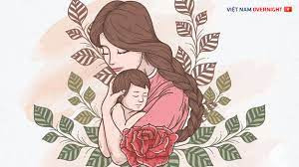
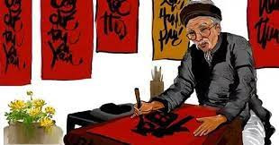
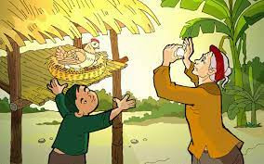
Trò chơi: Nhìn hình đoán chữ:
Bài thơ “Mẹ” (Đỗ Trung Lai)
Bài thơ “Ông đồ” (Vũ Đình Liên)
? Trong các bài thơ trên, em thích nhất bài thơ nào? Vì sao?
Bài thơ “Tiếng gà trưa” (Xuân Quỳnh)

Slide 3



TRƯỜNG THCS HOÀI THANH TÂY
Bài 2:
THƠ BỐN CHỮ, NĂM CHỮ
Tiết 28:
NÓI VÀ NGHE
TRAO ĐỔI VỀ MỘT VẤN ĐỀ

Slide 4
Tiết 28: NÓI VÀ NGHE: TRAO ĐỔI VỀ MỘT VẤN ĐỀ
I/ ĐỊNH HƯỚNG:
? Vấn đề trao đổi trong bài học hôm nay là gì?
1. Để có thể hiểu đúng hơn về một vấn đề, các em phải trao đổi về vấn đề đó.
Một hiện tượng đời sống
Vấn đề trao đổi
Một vấn đề văn học
2. Trao đổi về một vấn đề, cần chú ý:
-Lựa chọn vấn đề cần trao đổi.
- Xác định nội dung các ý kiến cần trao đổi.
? Khi trao đổi về một vấn đề, cần chú ý điều gì?
-Trao đổi, thảo luận trong nhóm về vấn đề đó.
-Cần nêu rõ cách hiểu hoặc quan điểm của bản thân đồng thời tôn trọng các ý kiến khác.

Slide 5

Tiết 28: NÓI VÀ NGHE: TRAO ĐỔI VỀ MỘT VẤN ĐỀ
I/ ĐỊNH HƯỚNG:
1. Để có thể hiểu đúng hơn về một vấn đề, các em phải trao đổi về vấn đề đó.
2. Trao đổi về một vấn đề, cần chú ý:
-Lựa chọn vấn đề cần trao đổi.
- Xác định nội dung các ý kiến cần trao đổi.
-Trao đổi, thảo luận trong nhóm về vấn đề đó.
- Khi trao đổi cần nêu rõ cách hiểu hoặc quan điểm của bản thân đồng thời tôn trọng các ý kiến khác.
? Để làm tốt bài tập, chúng ta làm những bước nào?
II/ THỰC HÀNH:
Bài tập: Trong các bài thơ “Mẹ” ( Đỗ Trung Lai), “Ông đồ” (Vũ Đình Liên), “Tiếng gà trưa” (Xuân Quỳnh), em thích nhất bài thơ nào? Vì sao?

Slide 6

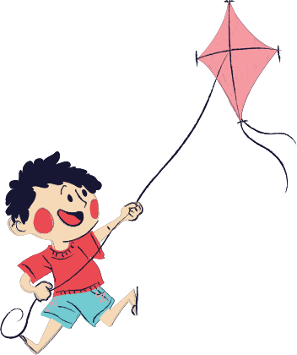
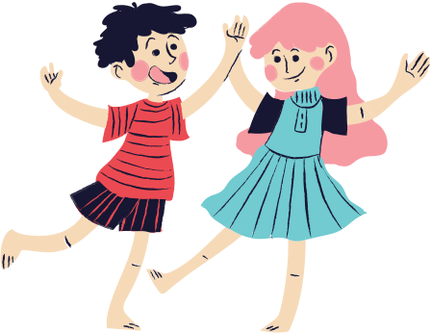
Chuẩn bị
Tìm ý và lập dàn ý
Các bước:
Nói và nghe
Kiểm tra và chỉnh sửa

Slide 7
Tiết 28: NÓI VÀ NGHE: TRAO ĐỔI VỀ MỘT VẤN ĐỀ
I/ ĐỊNH HƯỚNG:
? Để thực hiện tốt, em cần chuẩn bị nội dung nào?
II/ THỰC HÀNH:
Bài tập: Trong các bài thơ “Mẹ” ( Đỗ Trung Lai), “Ông đồ” (Vũ Đình Liên), “Tiếng gà trưa” (Xuân Quỳnh), em thích nhất bài thơ nào? Vì sao?
Xem lại nội dung đọc hiểu bài thơ
1.Chuẩn bị:
1.Chuẩn bị:
Xác định những nét đặc sắc về nội dung và nghệ thuật của bài thơ.
2. Tìm ý và lập dàn ý:
Trò chơi: EM LÀM PHÓNG VIÊN:
*Tìm ý:

Slide 8
Tiết 28: NÓI VÀ NGHE: TRAO ĐỔI VỀ MỘT VẤN ĐỀ
I/ ĐỊNH HƯỚNG:
II/ THỰC HÀNH:
Bài tập: Trong các bài thơ “Mẹ” ( Đỗ Trung Lai), “Ông đồ” (Vũ Đình Liên), “Tiếng gà trưa” (Xuân Quỳnh), em thích nhất bài thơ nào? Vì sao?
1. Chuẩn bị:
2. Tìm ý và lập dàn ý:
*Tìm ý:
? Hãy nêu dàn ý trao đổi về một vấn đề văn học?
*Lập dàn ý:
Mở đầu:
Nêu điều em thích hoặc ấn tượng nhất ở bài thơ
Nội dung chính
Nêu ý kiến cụ thể của em về nội dung hoặc các biện pháp tu từ đặc sắc đã xác định ở phần mở đầu.
Kết thúc
Khẳng định lại ý kiến của bản thân.
3. Nói và nghe:

Slide 9
*-Hoạt động nói và nghe cần đảm bảo được các yêu cầu sau:
Người nói | Người nghe
-Nêu lên ý kiến của mình trước lớp.
-Trình bày bằng lời, tránh viết thành văn, sử dụng điệu bộ, cử chỉ và các phương tiện hỗ trợ phù hợp, thực hiện đúng thời gian dự kiến.
-Chú ý điều chỉnh giọng điệu, cách trình bày; quan sát thái độ, lắng nghe ý kiến phản hồi của người nghe.
- Trả lời câu hỏi của người nghe sau khi trình bày xong.
-Tập trung theo dõi, nắm được thông tin từ người nói, ghi chép các ý chính.
-Dùng cử chỉ, nét mặt, ánh mắt khích lệ người nói.
-Nêu câu hỏi về những vấn đề chưa rõ hoặc muốn mở rộng hiểu biết.
-Trao đổi lại về các chi tiết, nội dung mà em thấy chưa thuyết phục.

Slide 10
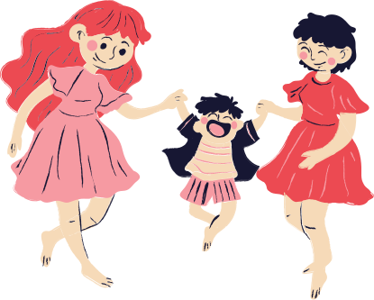
Tiết 28: NÓI VÀ NGHE: TRAO ĐỔI VỀ MỘT VẤN ĐỀ
I/ ĐỊNH HƯỚNG:
II/ THỰC HÀNH:
Bài tập: Trong các bài thơ “Mẹ” (Đỗ Trung Lai), “Ông đồ” (Vũ Đình Liên), “Tiếng gà trưa” (Xuân Quỳnh), em thích nhất bài thơ nào? Vì sao?
1. Chuẩn bị:
2. Tìm ý và lập dàn ý:
3. Nói và nghe:
4. Kiểm tra và chỉnh sửa

Slide 11



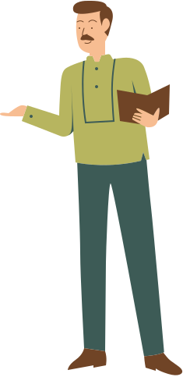


Tiết 28: NÓI VÀ NGHE: TRAO ĐỔI VỀ MỘT VẤN ĐỀ
4. Kiểm tra và chỉnh sửa
Các nhóm trao đổi về bài trình bày của nhóm bạn theo các yêu cầu hướng dẫn phần nói và nghe.
Các cổ động viên hoàn thành phiếu đánh giá theo tiêu chí sau đây:

Slide 12
BẢNG KIỂM TRA KĨ NĂNG NÓI
BẢNG KIỂM TRA KĨ NĂNG NGHE
TT | Tiêu chí | Mức độ
 |  | Chưa đạt | Đạt
1 | Bài trình bày bố cục rõ ràng, sử dụng công cụ thiết bị hỗ trợ phù hợp, có sáng tạo trong trình bày.
2 | Nội dung ý kiến phong phú, cụ thể,… cách dẫn dắt, các lí lẽ và bằng chứng.
3 | Lời nói rõ ràng, phong thái tự tin, kết hợp cử chỉ, ánh mắt, điệu bộ, hình ảnh. Đảm bảo thời gian quy định.
4 | Nội dung, cách thức trả lời câu hỏi và ý kiến trao đổi với các bạn.
TT | Tiêu chí | Mức độ
 |  | Chưa đạt | Đạt
1 | Hiểu đúng và tóm tắt được các thông tin từ người nói.
2 | Tập trung chú ý theo dõi người nói.
3 | Thể hiện sự mạnh dạn, tự tin và thái độ hòa nhã, lịch sự khi trao đổi với người nói.
4 | Hỏi lại người nói những điểm chưa rõ

Slide 13
Tiết 28: NÓI VÀ NGHE: TRAO ĐỔI VỀ MỘT VẤN ĐỀ
I/ ĐỊNH HƯỚNG:
II/ THỰC HÀNH:
III/ LUYỆN TẬP
Xem tình huống và em có nhận xét gì về tình huống sau đây:

Slide 14
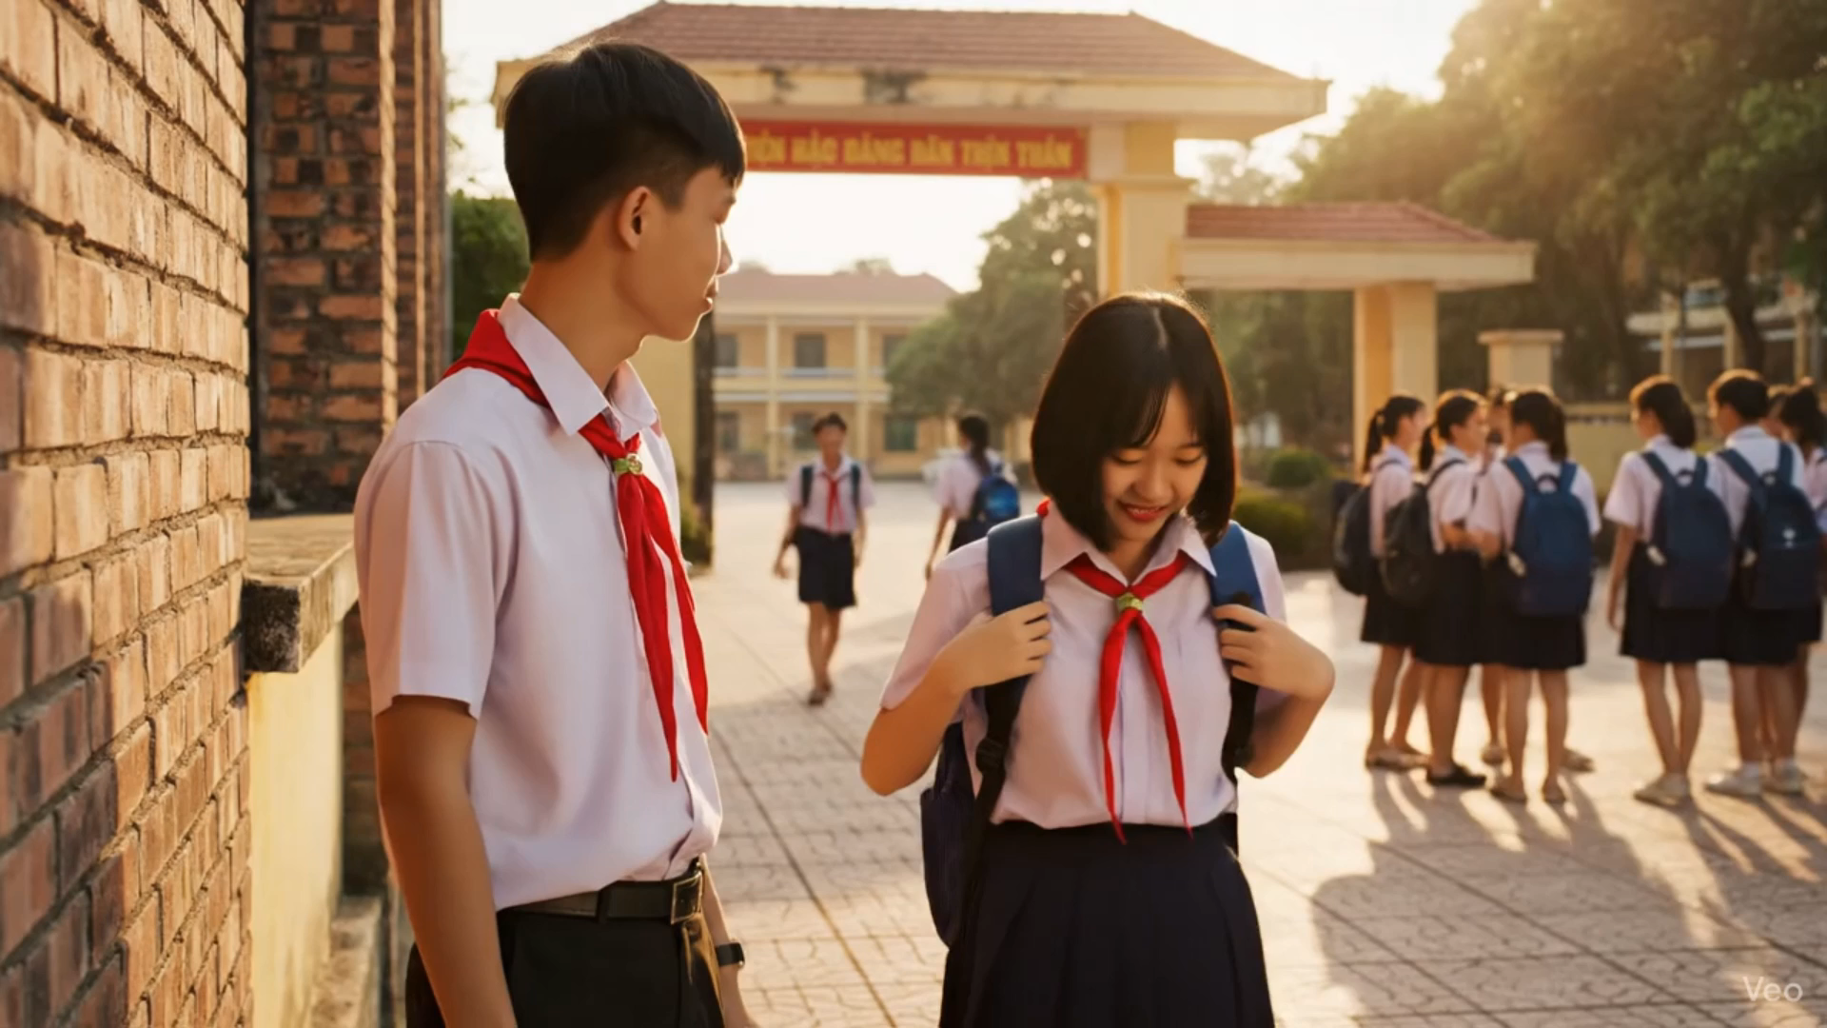

Slide 15






Khi viết (nói) bài nghị luận về một vấn đề cần đảm bảo bố cục như thế nào?
I. Mở bài:
Nêu điều em thích hoặc ấn tượng nhất về vấn đề đó.
II. Thân bài:
Nêu ý kiến cụ thể của em về vấn đề đó. Có thể nêu :
-Đối với vấn đề văn học: Trao đổi về nội dung hoặc nghệ thuật đặc sắc,… của tác phẩm văn học đó.
-Đối với hiện tượng đời sống: Trao đổi khái niệm, biểu hiện, biện pháp khắc phục,… hiện tượng đó.
III. Kết bài:
Khẳng định lại ý kiến của bản thân về vấn đề đó.

Slide 16

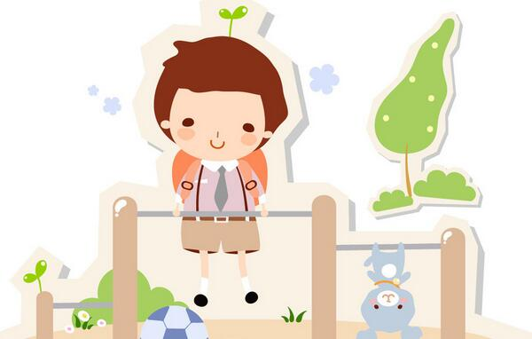
VẬN DỤNG
ĐỀ: Viết một bài văn trao đổi về hiện tượng một số người chưa hiếu thảo với ông bà, cha mẹ.

Slide 17




Tiết học đến đây là kết thúc. Cảm ơn quí thầy cô và các em!

Slide 20











Ai nhanh hơn

Slide 21
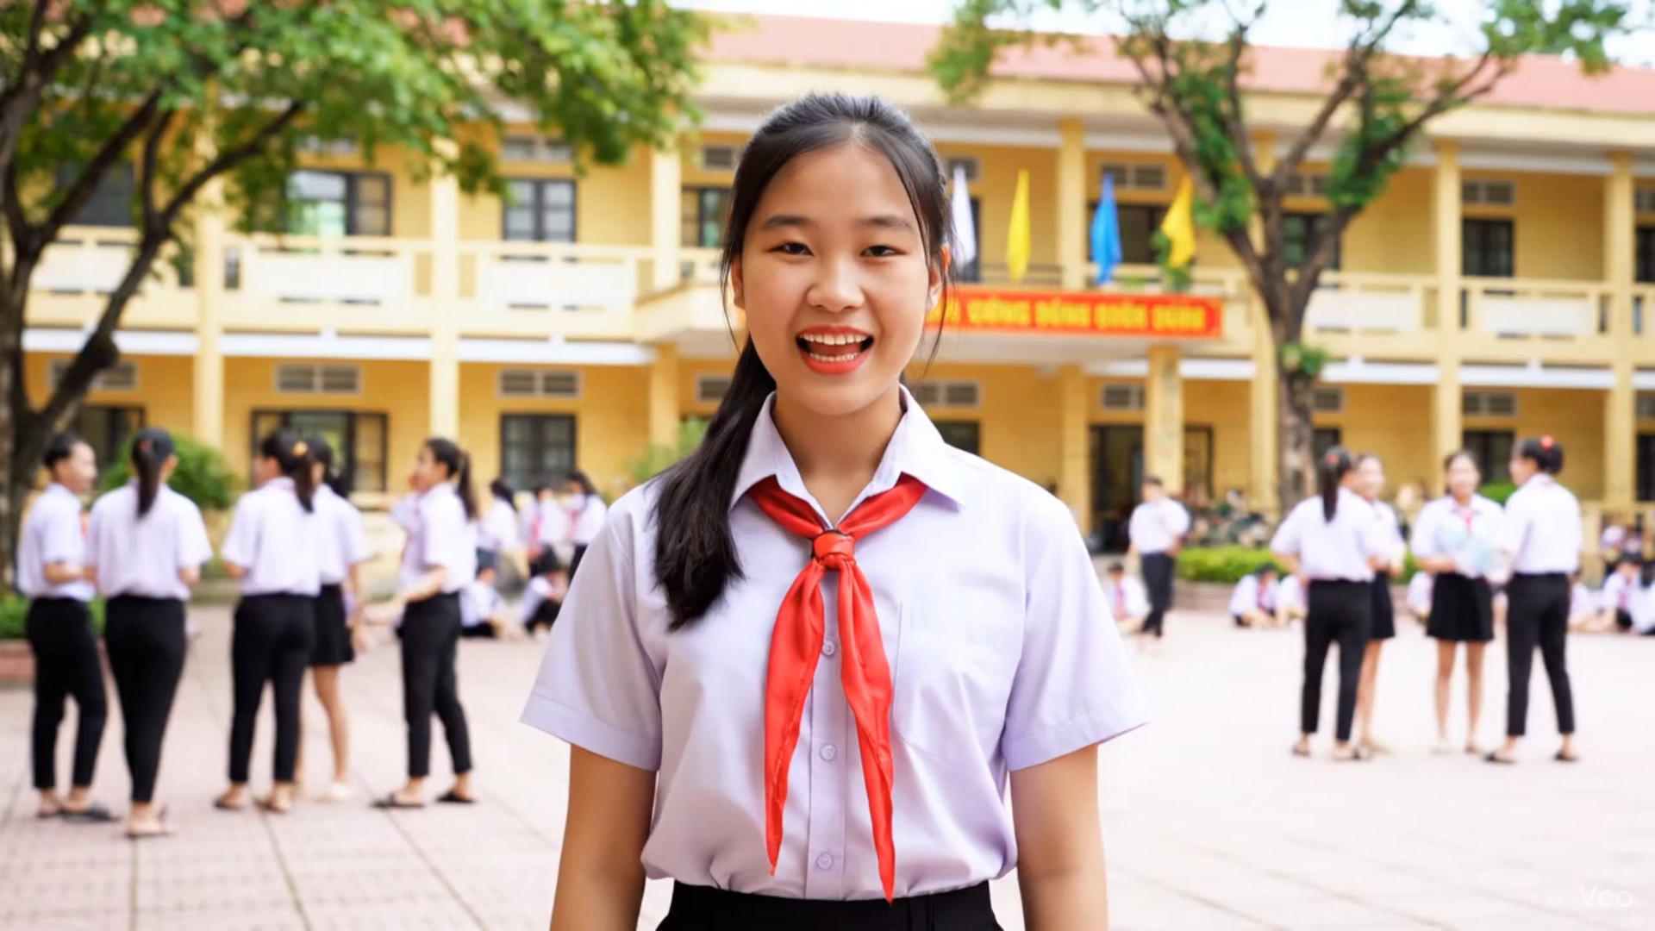

Slide 22
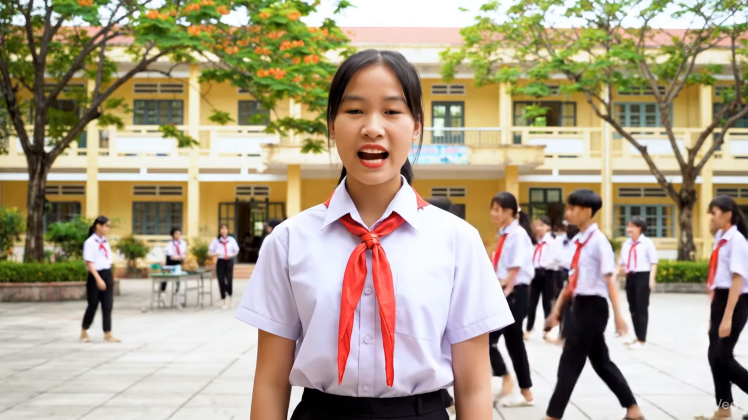

Slide 23
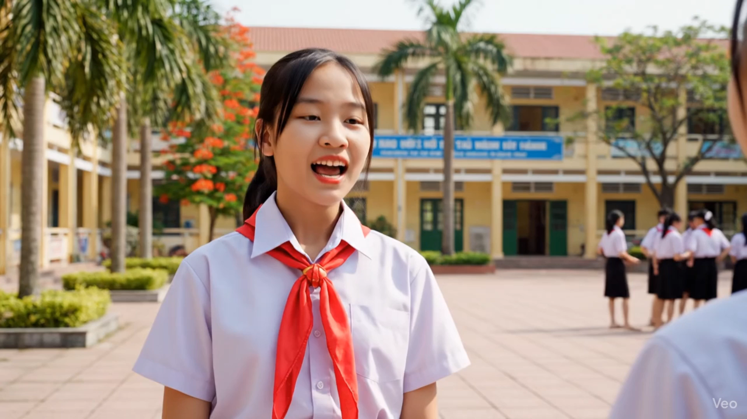

Slide 24
Bài 2: NÓI VÀ NGHE
TRAO ĐỔI VỀ MỘT VẤN ĐỀ
2, THỰC HÀNH
Đề bài: Trong bài thơ “ Tiếng gà trưa” (Xuân Quỳnh), em thích nhất điều gì? Vì sao ?
Tìm ý và lập dàn ý
  b
* Tìm ý ( phiếu tìm ý )
* Lập dàn ý
* Dàn ý tham khảo:
- MB: Giới thiệu chung về tác giả, tác phẩm. Nêu biện pháp nghệ thuật em thích nhất (điệp ngữ).
- TB:
+ Biện pháp tu từ điệp từ đặc sắc:
Ở khổ đầu động từ nghe → tác dụng đem lại ấn tượng như tiếng gà ngưng lại, làm xao động không gian và cũng làm xao động cả lòng người….
Điệp ngữ “Tiếng gà trưa” →Nghệ thuật đặc sắc ấy đã làm bật lên giá trị của nội dung bài thơ đó là tình cảm bà cháu nồng đượm, sự biết ơn của người cháu trước công lao chăm sóc dạy dỗ, chỉ bảo của bà dành cho cháu.
Điệp từ vì ở khổ thơ cuối → nhấn mạnh lòng biết ơn của người cháu đối với bà và những kỉ niệm tuổi thơ về tiếng gà, những con gà mái, về bà…
KB: Khái quát lại đặc sắc nghệ thuật, đánh giá về giá trị của BP nghệ thuật điệp ngữ trong bài thơ.

Slide 25

Bài 2: NÓI VÀ NGHE
TRAO ĐỔI VỀ MỘT VẤN ĐỀ
2, THỰC HÀNH
Đề bài: Trong bài thơ “ Tiếng gà trưa” (Xuân Quỳnh), em thích nhất điều gì? Vì sao ?
  c
Thực hành nói và nghe
Nhiệm vụ của người nói
Nhiệm vụ của người nghe
Xem xét nội dung và cách thức trình bày:
+ Đã nói hết các nội dung có trong dàn ý đã làm chưa?
+ Còn thiếu nội dung nào?
+ Có mắc lỗi về cách trình bày không?
Tự đánh giá cách nghe của bản thân:
+ Kiểm tra lại thông tin thu được từ người nói.
+ Tự xác định các lỗi cần khắc phục khi nghe.
+ Đã hiểu và nắm được nội dung chính của bài trình bày chưa?
+ Thái độ khi nghe bạn trình bày như thế nào?

Slide 26
Bài 2: NÓI VÀ NGHE
TRAO ĐỔI VỀ MỘT VẤN ĐỀ
2, THỰC HÀNH
Đề bài: Trong bài thơ “ Tiếng gà trưa” (Xuân Quỳnh), em thích nhất điều gì? Vì sao ?
  d
Trao đổi, chỉnh sửa
Người nói | Người nghe
- Trình bày bằng lời tránh viết thành văn để đọc, sử dụng điệu bộ, cử chỉ và các phương tiện hỗ trợ phù hợp, thực hiện đúng tg dự kiến. - Có thể trả lời câu hỏi của người nghe sau khi trình bày xong hoặc kết hợp từng phần trong khi trình bày. | - Ghi được các điểm cần ý kiến hoặc chưa rõ cần hỏi lại. - Sử dụng cử chỉ, nét mặt, ánh mắt để khích lệ người nói. - Nêu được các câu hỏi về những vấn đề chưa rõ hoặc muốn mở rộng hiểu biết. - Trao đổi lại về các chi tiết, nội dung chưa thuyết phục.
PHIẾU
TIÊU
CHÍ

Slide 27
Bài 2: NÓI VÀ NGHE
TRAO ĐỔI VỀ MỘT VẤN ĐỀ
Đề bài: Trong bài thơ “ Tiếng gà trưa” (Xuân Quỳnh), em thích nhất điều gì? Vì sao ?
  d
Trao đổi, chỉnh sửa
PHIẾU NHẬN XÉT
Tên | Nội dung | Diễn đạt | Tác phong | Điểm (thang điểm 10)

Slide 28
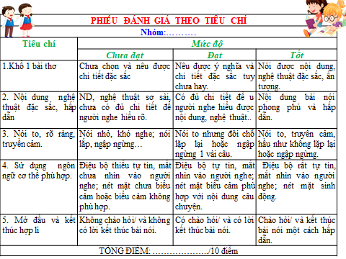

Slide 29
Bài 2: NÓI VÀ NGHE
TRAO ĐỔI VỀ MỘT VẤN ĐỀ
LUYỆN TẬP
Trong bài thơ “Tiếng gà trưa” (Xuân Quỳnh), ngoài biện pháp nghệ thuật điệp ngữ còn biện pháp nghệ thuật nào cũng đặc sắc không kém, em hãy chỉ ra và nêu tác dụng của biện pháp nghệ thuật ấy?

Slide 30
Bài 2: NÓI VÀ NGHE
TRAO ĐỔI VỀ MỘT VẤN ĐỀ
LUYỆN TẬP
Gợi ý
- Ở khổ đầu biện pháp ẩn dụ chuyển đổi cảm giác từ thính giác sang thị giác (xao động nắng trưa), xúc giác (bàn chân đỡ mỏi), cảm xúc kỉ niệm (gọi về tuổi thơ);
- Tác dụng làm nổi bật những kỉ niệm tuổi thơ ùa về như cuốn phim quay chậm khi nhân vật trữ tình nghe thấy tiếng gà nhảy ổ vào ban trưa.

Slide 31
Bài 2: NÓI VÀ NGHE
TRAO ĐỔI VỀ MỘT VẤN ĐỀ
Vận dụng
Bài tập: Trong 2 bài thơ: “Ông đồ” (Vũ Đình Liên), “Mẹ” (Đỗ Trung Lai), em thích nhất điều gì? Vì sao ?

Slide 32




Điểm khác nhau
Ý kiến về một hiện tượng đời sống xã hội | Ý kiến về tác phẩm văn học
Là trình bày ý kiến về các hiện tượng đời sống như: thế nào là lễ phép, nói lời cám ơn xin lỗi khi nào… Dùng lý lẽ, bằng chứng thực tế để làm sáng tỏ. | Là trình bày ý hiểu của em sau khi học, đọc xong tác phẩm ấy. Dùng bằng chứng là những lời thơ, lời văn trong tác phẩm để làm sáng rõ một đặc điểm nổi bật về nghệ thuật hoặc nội dung của tác phẩm.
Điểm giống nhau Đều cùng phải đưa ra lý lẽ và bằng chứng để làm sáng rõ một vấn đề, làm cho người nghe, người đọc hiểu được vấn đề.
PHIẾU HỌC TẬP

Slide 33
? Trong học tập và trong cuộc sống, em thường xuyên trao đổi với các bạn về những vấn đề nào?
? Sau khi trao đổi những vấn đề đó và cùng đi đến giải pháp thống nhất thì tâm trạng của em như thế nào?

